Slide 1
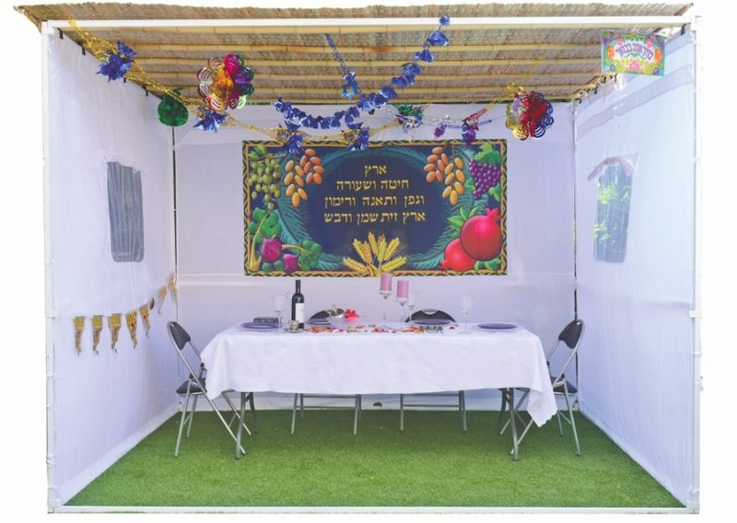
חג הסוכות
שיעור מסורת
מורה אליאן

Slide 2
היום יום שישי יד בחודש תשרי
¿Qué recuerdan de
Jag Hasukot?

Slide 3
Consigna:
A continuación veremos un video en el que Iosi nos explica acerca de las HARVAAT HAMINIM
Mientras miren el video: anoten en sus carpetas todo lo que les parezca importante

Slide 4
¿QUÉ APRENDEMOS DE LAS ARVAAT HAMINIM?

Slide 5
NOMBRES Y SIGNIFICADO DEL JAG
Jag HaSukot: se celebra en recuerdo a los Bnei Israel que se asentaron en cabañas (sukot) mientras viajaban por el desierto luego de Ietziat Mitzraim, la salida de Egipto.
Jag HaAsif (recolección): una festividad celebrada en la época del año de recolección de la cosecha, que luego se resguardaba de las posteriores lluvias.
Hajag (La fiesta): así se refirieron Jazal (nuestros sabios) a la alegría con la que festejamos esos días.

Slide 6
¿CUÁLES SON LAS MITZVOT DEL JAG?
Sentarse en la suká (comer y permanecer adentro)
Tomar los Arvaat HaMinim: son cuatro clases de plantas/ vegetación: etrog, lulav, hadas y aravá. Es una mitzvá de la Torá juntarlos en un ramillete, tomarlos en las manos y bendecirlos sacudiéndolos en todas las direcciones.
Estar alegres!! es una mitzvá de la Torá alegrarse en Jag HaSukot. Así está escrito: “Y te alegrarás en tu fiesta… y estarás alegre” (Devarim, 16:14)

Slide 7
¿Cuáles son las costumbres del jag?
Recibir a los ushpizin: invitar a personas que nos visiten en la suka. Algunos hacen de cuenta que invitan simbólicamente a los patriarcas y matriarcas de pueblo judío, personificándolos y poniendo sus nombres en la suka
Decorar la suca: con todo lo que quieran! Frutas, guirnaldas imágenes

Slide 8
HARVAAT HAMINIM
En Sukot se unifican las “cuatro especies” de plantas:
Lulav: rama joven y angosta de palmera que produce dátiles.
Etrog: fruto hermoso parecido a un limón.
Ramas de Hadas: ramas de un arbusto aromático con hojas brillantes y densas.
Ramas de Aravá: ramas de un árbol que crece especialmente cerca de los ríos.
Así dice en la Torá:
“Y tomaréis para vosotros en el día primero, fruto de árbol hermoso (etrog), ramas de palmeras, ramas de mirto y de sauces de los arroyos; y se regocijarán ante Adonai, vuestro Dios, por espacio de siete días” (Vaikrá, 23:40)

Slide 9
¡QUÉ LINDO Y AGRADABLE ES ESTAR JUNTOS!
En Sukot nos sentamos juntos en la suká y sostenemos los Arvaat HaMinim juntos en un mismo ramillete ¿Por qué este “juntos” es tan importante? ¿Cómo es que el sentimiento de pertenencia a un grupo, la sensación de “estar juntos”, influye en el sentir de cada uno de los que lo integran? ¿Y cómo se vincula la mitzvá de alegrarse con esta unión? De estas preguntas nos ocuparemos a continuación. Leemos la historieta de Beto y Katia

Slide 10
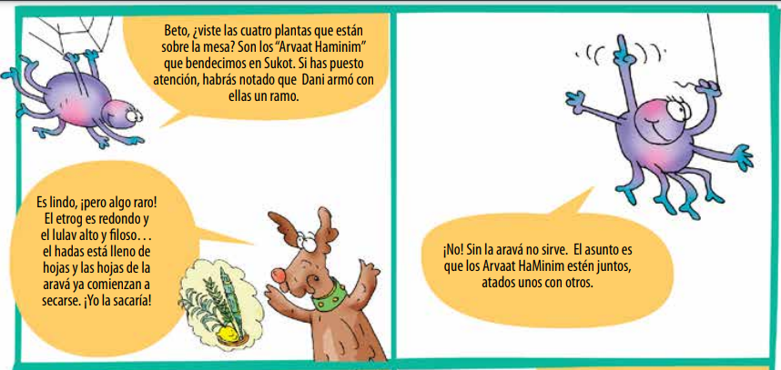

Slide 11
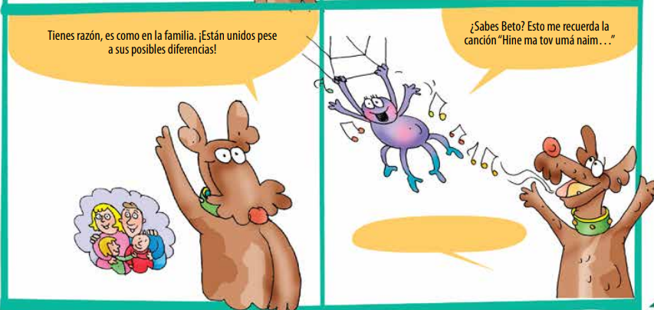

Slide 12
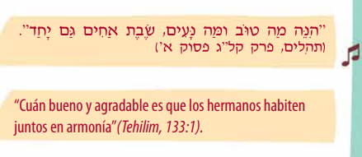
¿CANTAMOS?

Slide 13
Y PARA USTEDES…
¿POR QUÉ CREEN QUE ES IMPORTANTE ESTAR JUNTOS COMO LAS ARVAAT HAMINIM?

